Slide 1
Творчество как сотворчество взрослых и учащихся
Платонова Наталья Анатольевна
Учитель начальных классов
I категории
2013 -14 уч.год

Slide 2
Цель: развитие творческой личности в рамках практико-ориентированной деятельности

Slide 3
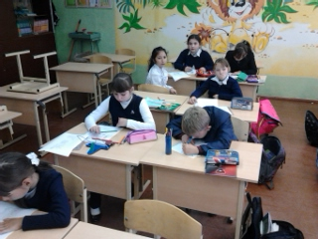
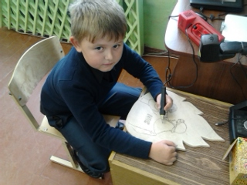
Виды деятельности
Индивидуальная
Групповая

Slide 4
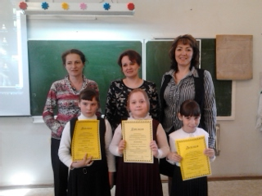
Комина Анастасия
«Личная безопасность на улице»
Сергеенко Дарья и Щедрина Полина «Аквариумные рыбки»

Slide 5
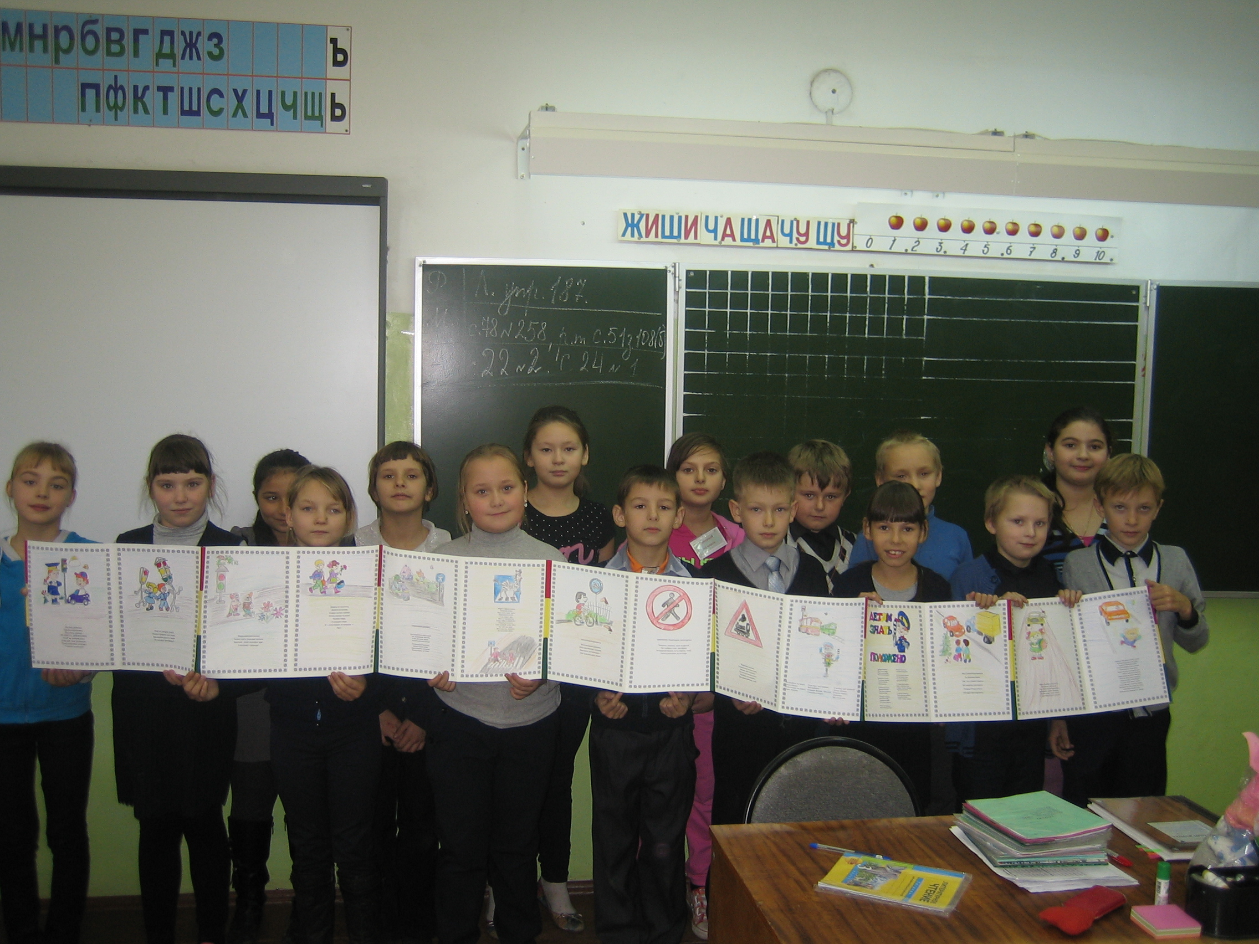
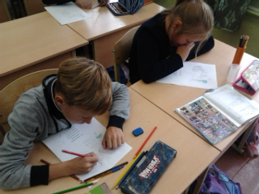
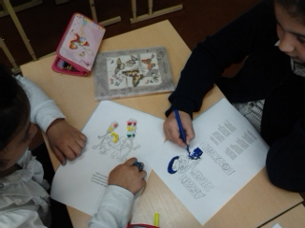
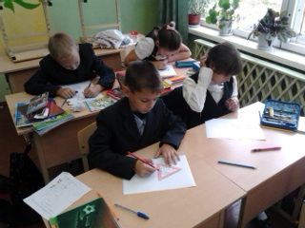
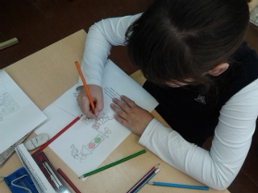
Книжка-раскладушка по ПДД

Slide 6
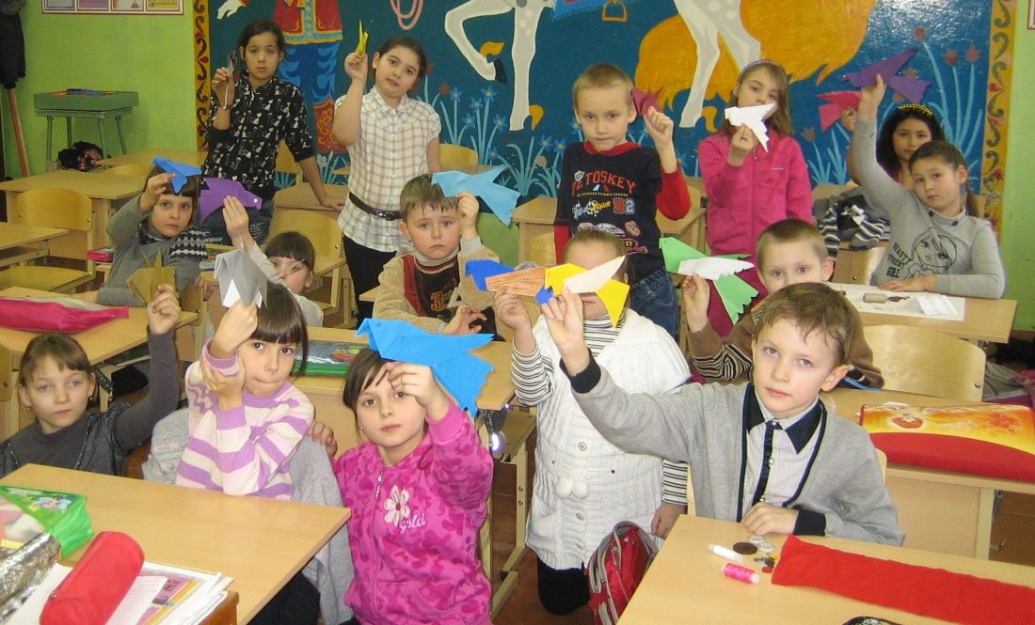
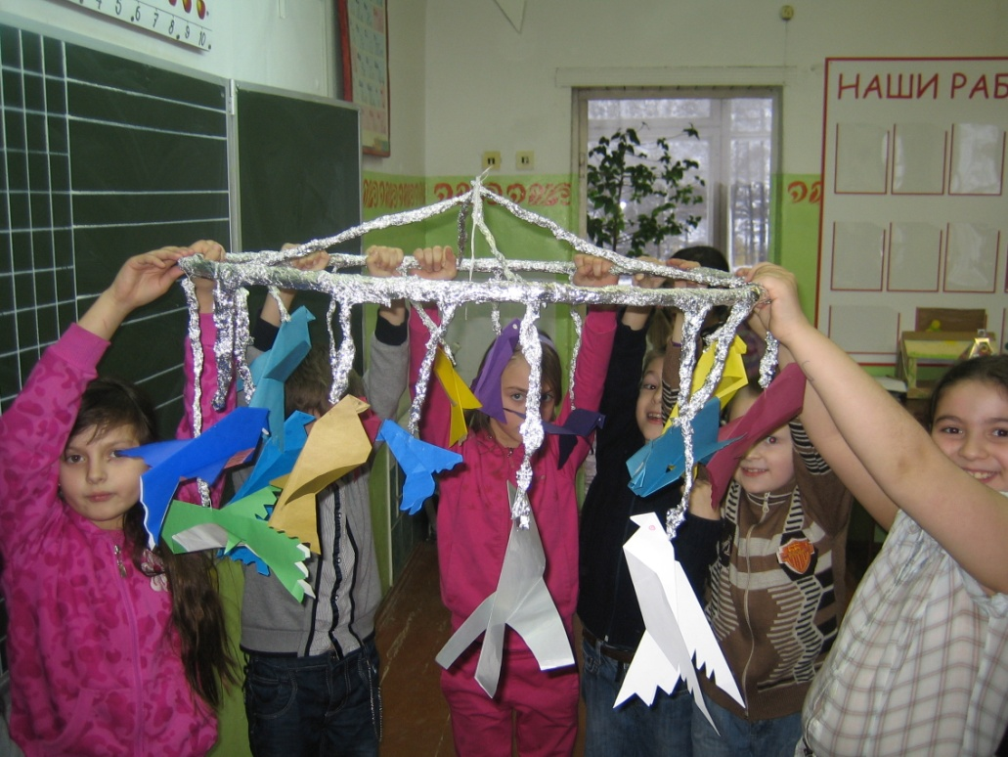
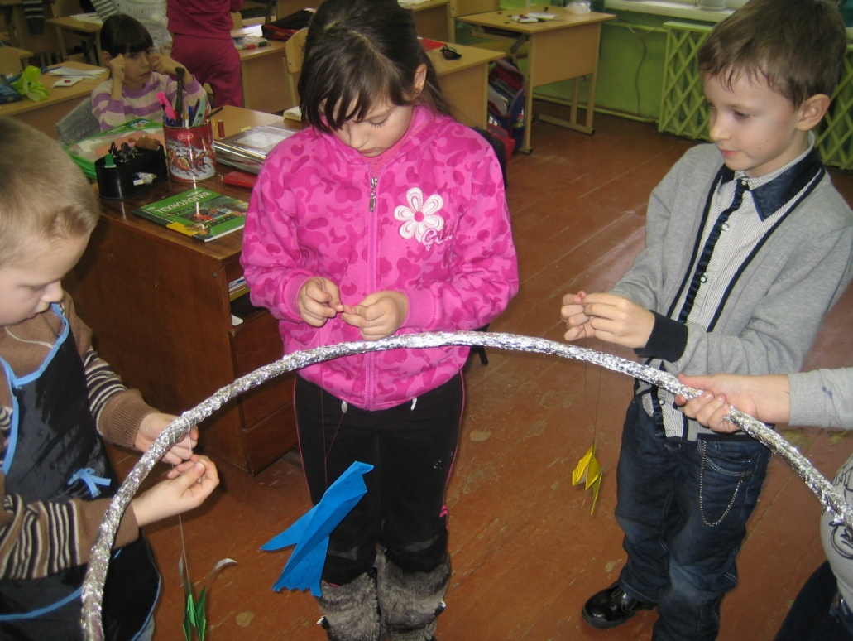
Акция
«Помогите птицам»

Slide 7
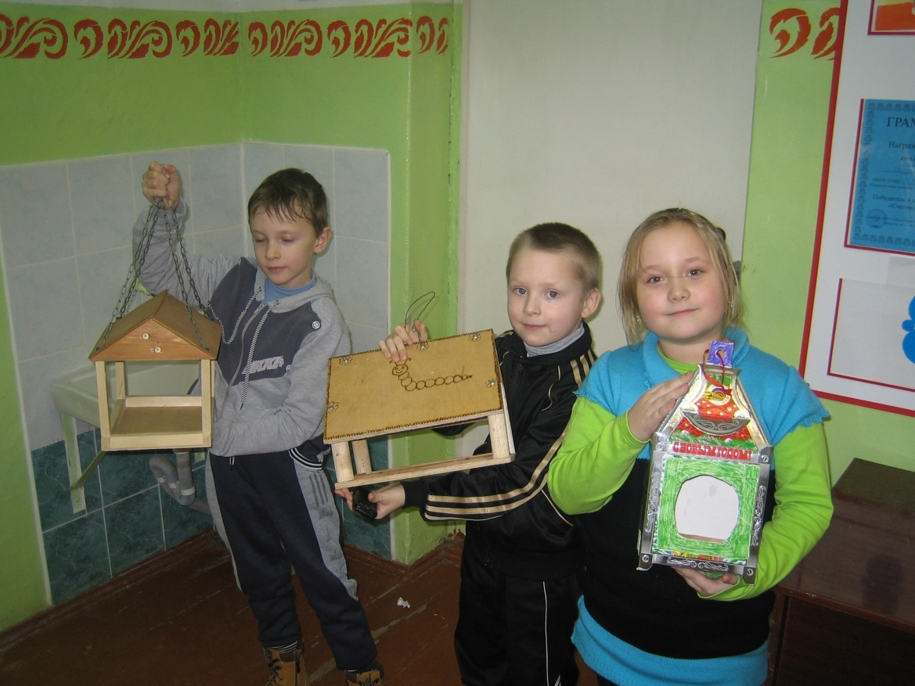
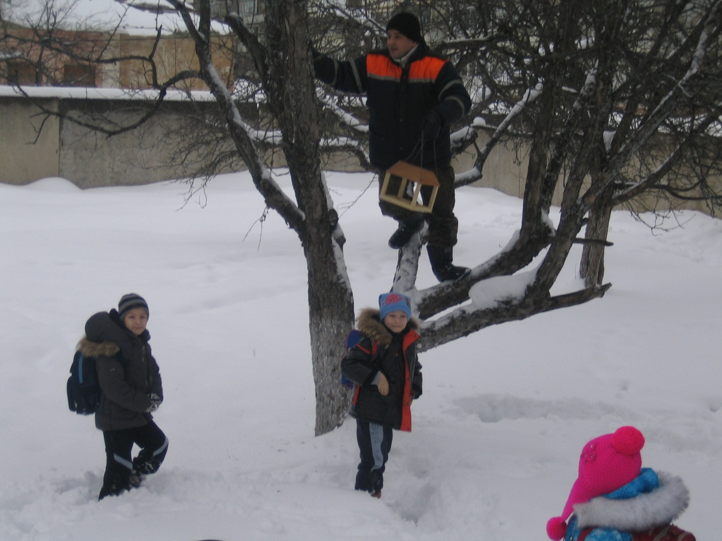

Slide 8
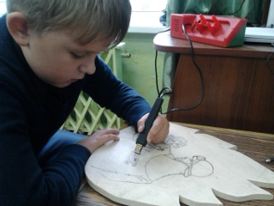
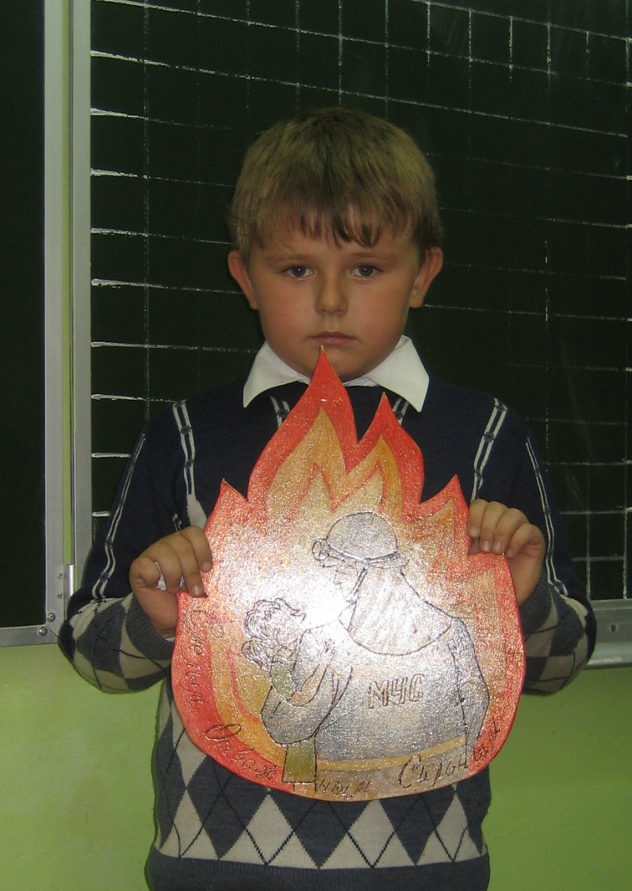
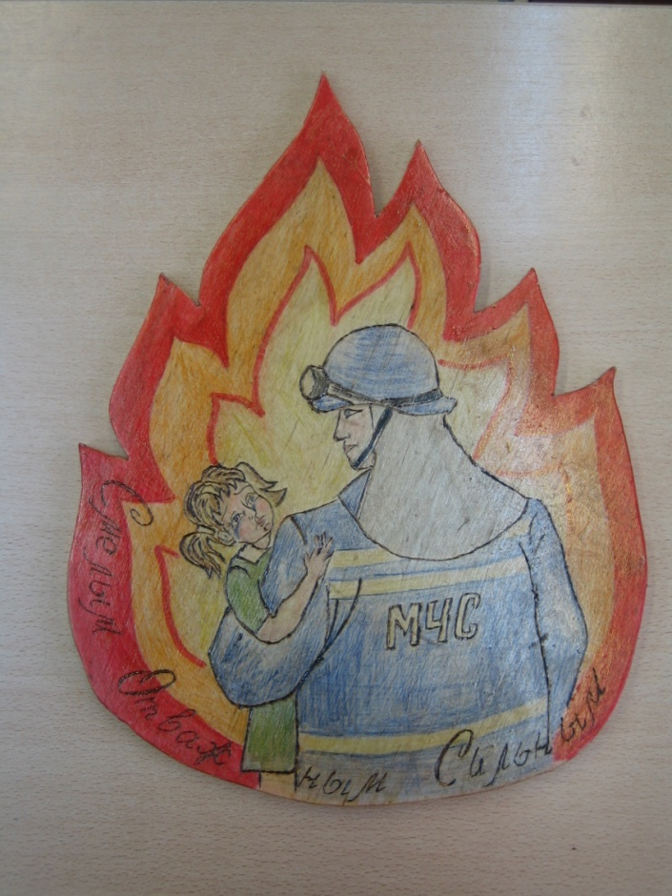
Маричев Андрей
«SOS: смелым, отважным, сильным»

Slide 9
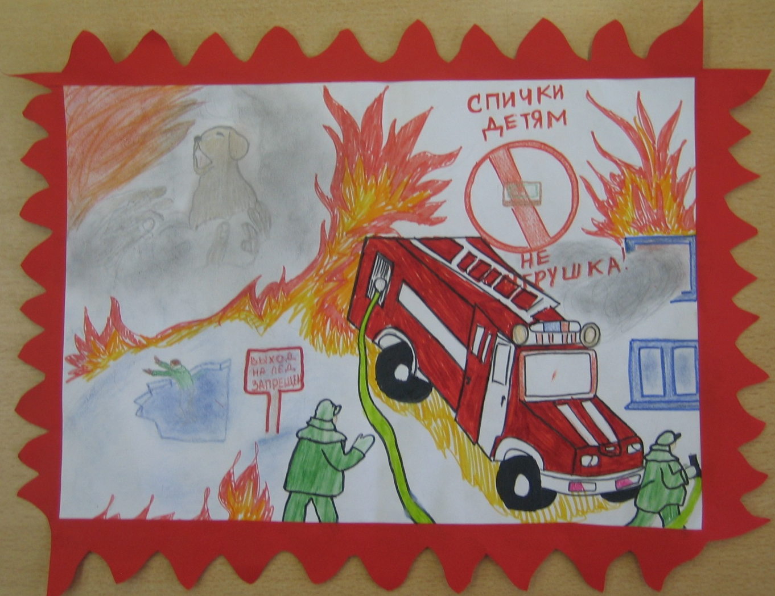
Маркина Светлана

Slide 10
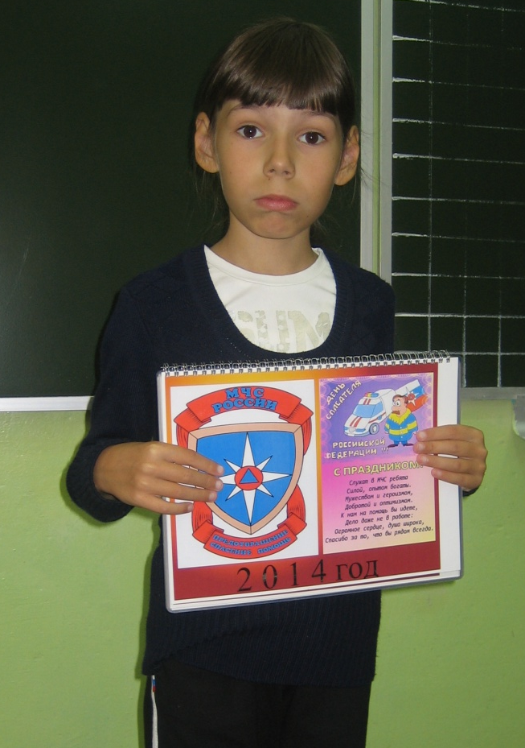
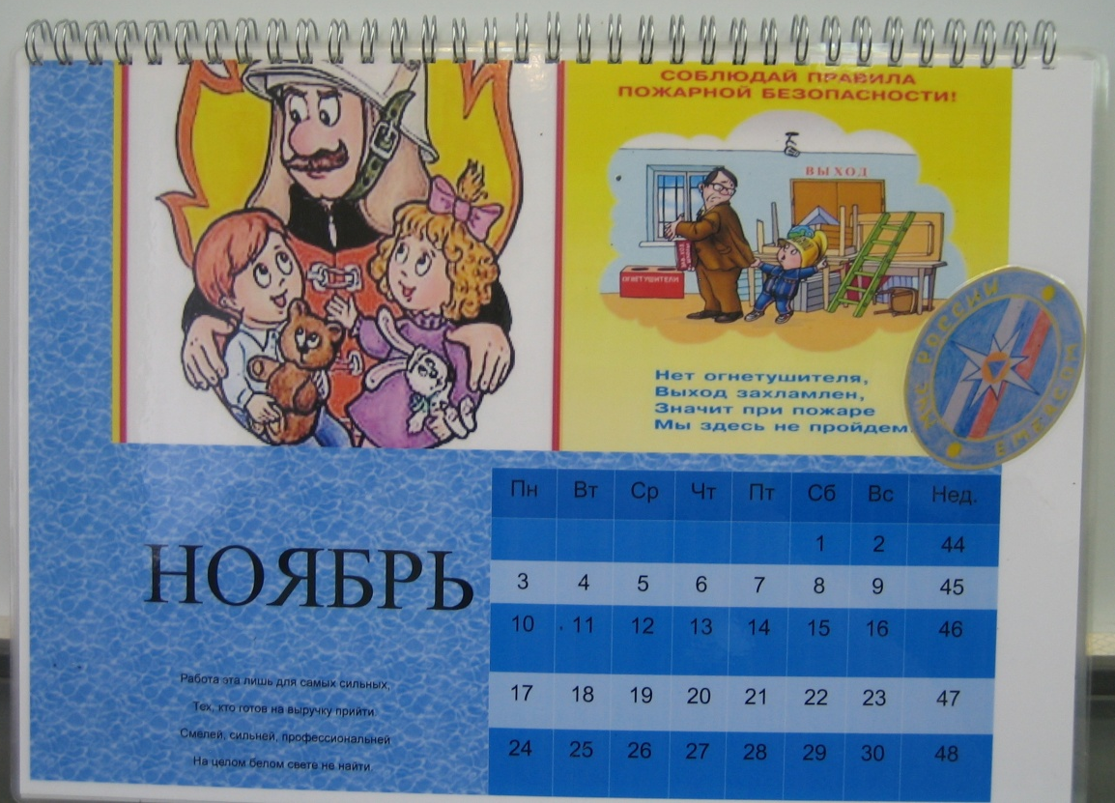
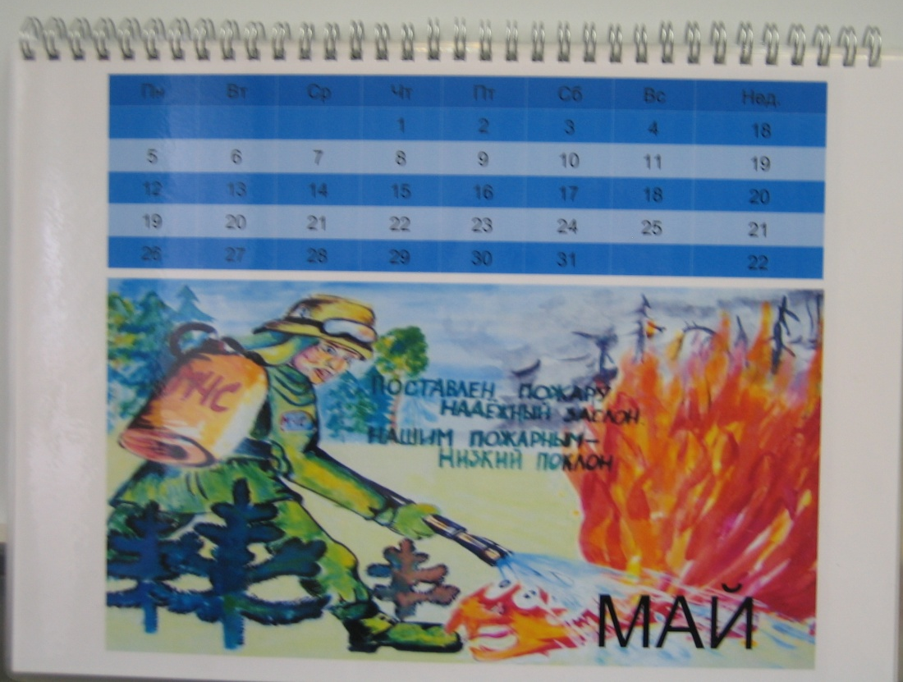
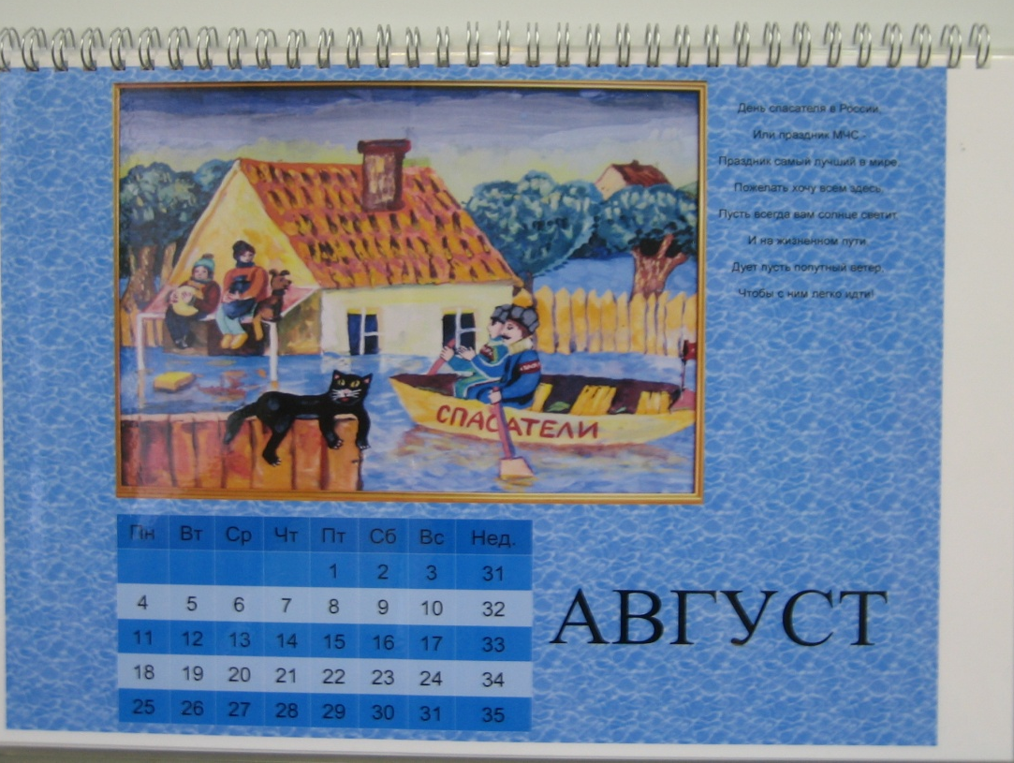
Сергеенко Дарья
и
Щедрина Полина

Slide 11
Желаю
всем
творческих
успехов!

